Slide 1
2019
year
은행 계좌 보안
인터넷 윤리와 보안 개론
1971290 1971120
홍영준 성정식

Slide 2
Contents
1
주제 선정 이유
2
개설 과정
3
특징
4
취약점과 보완

Slide 3
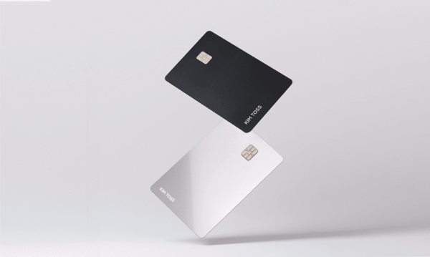
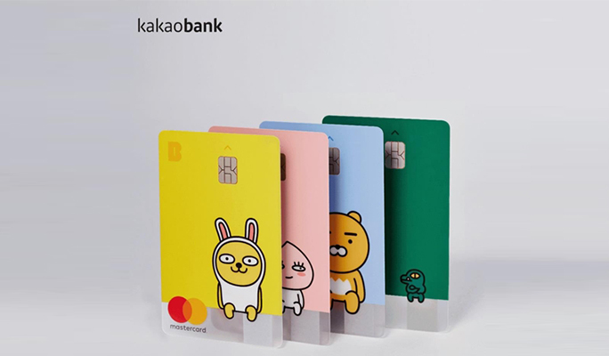
1
선정이유
개설 과정
특징
취약보안
은행 계좌보안 < TOPIC 선정 이유
손가락 몇번으로 만들어지는 우리의 은행계좌

Slide 4

1
선정이유
개설 과정
특징
취약보안
Making
보안 계좌 생긴 이유

Slide 5
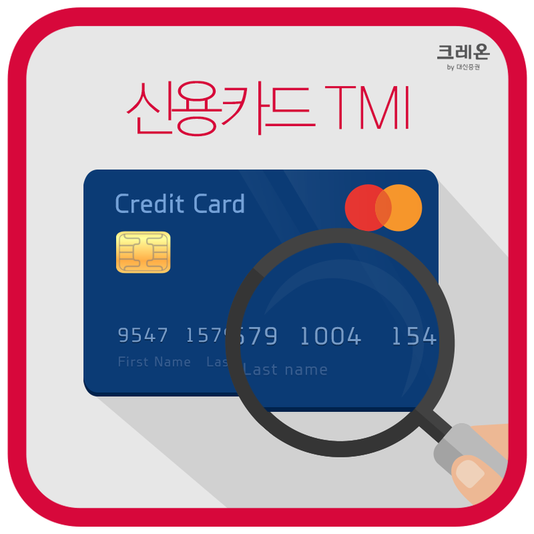

2
선정이유
개설과정
특징
취약보완
카드 생성
카드 만들어지는 과정
카카오뱅크 카드 개설 과정
* 지문 , 패턴, 비밀번호 등록
* 신분증 확인 과정
* 카드 신청하기
개설 완료

Slide 6





3
선정이유
개설과정
특징
취약보안
보안계좌 특징
오프라인 결제
대면거래 허용
비대면거래 차단
전자금융거래 제한
통장
온라인결제 X
은행 거래, ATM 거래
인터넷뱅킹, 모바일뱅킹 등
공인인증서 X
일반입출금통장, 정기예금통장
사용 가능

Slide 7

4
선정이유
개설과정
특징
취약보완
취약점
계좌 정보 유출

Slide 8
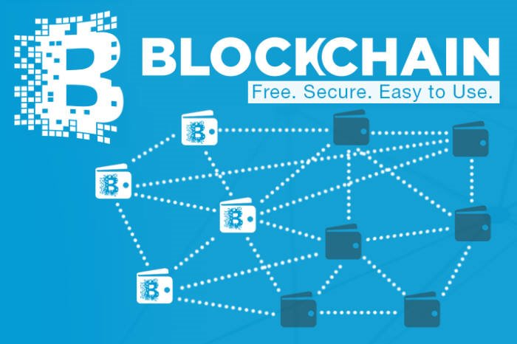
4
선정이유
개설과정
특징
취약보완
취약점 보안
Put your image Here
블록체인

Slide 9
Q & A

